Slide 1





Evaluación de medio termino para la eliminación de la transmisión materno infantil del VIH y sífilis congénita
Metodologías y Herramientas
San Salvador 14 y 15 de enero, 2015

Slide 2
Objetivos
Evaluar la estrategia de eliminación de la transmisión de madre a hijo de Sífilis y VIH con un equipo externo en la red de servicios de salud de El Salvador.
Elaborar un Informe de país con hallazgos y recomendaciones para impulsar la estrategia de eliminación de la transmisión de madre a hijo de Sífilis y VIH en El Salvador.

Slide 3
Aspectos claves de la metodología
A) Revisión de los componentes políticos y programáticos correspondientes a la Iniciativa de Eliminación, incluida la prevención primaria del VIH y la sífilis, servicios de atención prenatal, pruebas de VIH y sífilis, tratamiento y atención a las mujeres embarazadas infectadas, sus hijos y sus parejas.
B) Evaluación del sistema de vigilancia: evaluación del diseño del sistema de vigilancia, de la calidad, la integridad y la representatividad de los datos.
C) Evaluación de los sistemas de laboratorio.

Slide 4
Fase de la metodología
Fase 1
Formación de equipo nacional e Internacional
Reuniones para armonizar metodología y acciones para la evaluación
Fase 2
Reuniones estratégicas con equipo internacional
Preparación y visita al país con herramientas armonizadas y adaptadas
Elaboración de documento base sobre los aspectos Socio demográficos, económico y de salud
Informe final validado por equipos Nacional e internacional
Documento Fase 1 Validado por los equipos Nacionales e internacionales.
Plan de Trabajo Nacional para seguimiento de las recomendaciones.
Solicitud del país para la evaluación de ETMI
Plan de Trabajo con Asistencia Técnica

Slide 5
Equipo de evaluación
ETMI
VIH-sífilis

Slide 6
Herramientas de Trabajo

Slide 7
Herramientas de Trabajo
FETMI-01 | Preguntas generadoras destinadas a las entrevistas exhaustivas con los directores de programas de nivel central (salud sexual y reproductiva, salud materno infantil, VIH y Sífilis)
FETMI-02 | Lista de comprobación para la verificación de datos: Nivel Central
FETMI-03 | Lista de verificación al nivel de los programas centrales (salud sexual y reproductiva, salud materno infantil, adolescentes, VIH y Sífilis) Nivel Central
FETMI-04 | Preguntas generadoras destinadas a las entrevistas exhaustivas con los directores y los profesionales de salud en el nivel de prestación de servicios (salud sexual y reproductiva, salud materno infantil, VIH y Sífilis)
FETMI-05 | Lista de comprobación para la verificación de datos: nivel de prestación de servicios (UCSF y hospitales)
FETMI-06 | Lista de verificación destinada a los centros de prestación de servicios (salud sexual y reproductiva, salud materno infantil, adolescentes, VIH y Sífilis) servicios de atención
FETMI-07 | Lista de comprobación para la verificación de datos: nivel de región y SIBASI
FETMI-08 | Preguntas orientadoras destinadas a las entrevistas con SIBASI y regiones
FETMI-09 | Lista de verificación destinada a la evaluación del programa de laboratorios a escala nacional Laboratorio nacional de referencia Formato No.1:evaluaciones de las instalaciones del laboratorio Formato No.2: observaciones para todas las pruebas Formato No.3:equipos mínimos necesarios Formato No. 4: pruebas individuales
FETMI-10 | Lista de verificación destinada a la evaluación del programa de laboratorios a escala nacional Laboratorio locales Formato No.1:evaluaciones de las instalaciones del laboratorio Formato No.2: observaciones para todas las pruebas Formato No.3:equipos mínimos necesarios Formato No. 4: pruebas individuales
FETMI-11 | Preguntas orientadoras destinadas a las entrevistas con los representantes de la sociedad civil

Slide 8
Establecimientos de salud visitados
CINCO PROGRAMAS | ITS-VIH-SIDA SALUD SEXUAL Y REPRODUCTIVA DIRECCION DE VIGILANCIA SANITARIA DIRECCION DE LA TECNOLOGIA E INFORMACIÓN MATERNO FETAL
UN LABORATORIO NACIONAL DE REFERENCIA | AREA VIH AREA SIFILIS
OCHO HOSPITALES | HOSPITAL COJUTEPEQUE HOSPITAL NUEVA GUADALUPE HOSPITAL SAN RAFAEL HOSPITAL SONSONATE HOSPITAL PRIMERO DE MAYO (ISSS) HOSPITAL DE NIÑOS BENJAMIN BLOOM HOSPITAL MILITAR CENTRAL HOSPITAL NACIONAL DE LA MUJER

Slide 9
Establecimientos de salud visitados
CINCO UCSF CON LABORATORIO | PERIFERICA DE COJUTEPEQUE CHINAMECA PUERTO DE LA LIBERTAD IZALCO SAN JACINTO
CUATRO UCSF SIN LABORATORIO | MONTE SAN JUAN SANTIAGO TEXACUANGOS QUELEPA CALUCO
UNA REGION | METROPOLITANA SIBASI CENTRO
DOS DE OTROS LABORATORIOS | HOSPITAL MEDICO QUIRURGICO Y ONCOLOGICO(ISSS) UNIDAD MEDICA ATLACATL
DOS ONG´s | FLOR DE PIEDRA SERAPHIN

Slide 10
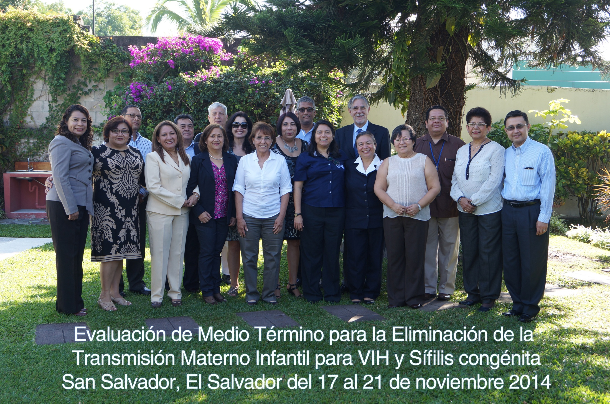
GRACIAS

Slide 11
GRACIAS

